Slide 1
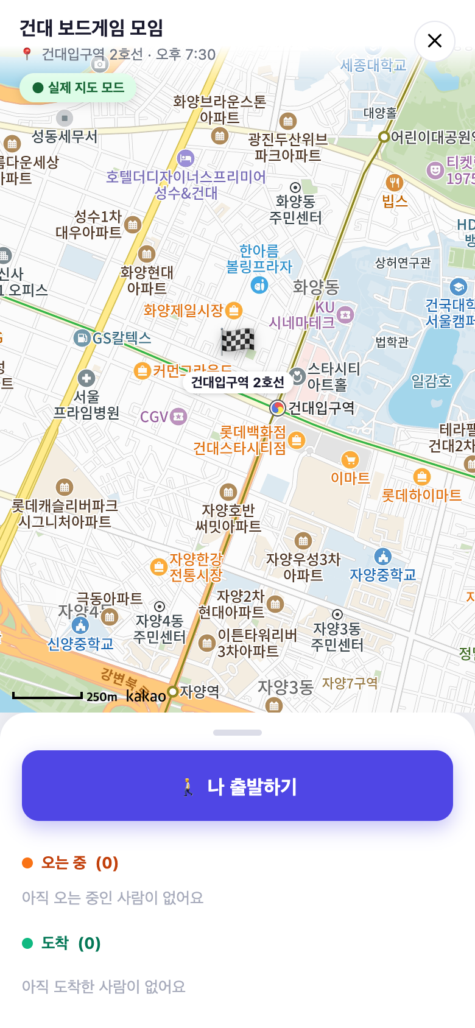
어디쯤
신규 서비스 기획안
어디쯤
모임을 만들고 링크를 보내면, 당일 참석자들의 실시간 위치와
도착까지 남은 시간을 한 화면에서 함께 보는 모바일 서비스
모임 단위 공유
출발~도착 구간만
링크 참여
2026-09-10

Slide 2
01 · 서비스 정의
무엇을 만드는가
모임을 만들고 링크를 보내면, 참석자들의 위치와 남은 시간을 한 화면에서 본다
이런 서비스입니다
이런 서비스가 아닙니다
✓
모임 단위로만 위치를 공유한다
✕
상시 위치 추적 서비스가 아니다
✓
‘출발’부터 ‘도착’까지만 공유한다
✕
친구 관계 기반 SNS가 아니다
✓
설치·가입 없이 링크로 참여한다
✕
내비게이션을 대체하지 않는다
핵심 정보는 위치가 아니라 “도착까지 남은 시간”이다

Slide 3
02 · 문제 정의
먼저 도착한 사람에게는 판단 근거가 없다
출발했는지 모른다
어디쯤인지 모른다
매번 물어봐야 안다
결과 — 애매한 대기로 시간을 낭비한다
이 서비스가 답해야 할 질문 — “몇 분 남았는가”

Slide 4
03 · 타깃 사용자
누구를 위해 만드는가
1차 타깃의 이동수단이 서비스 설계를 결정한다
1차
2차
✓
3차
자가용으로 함께 모이는 다인원 모임
20~30대 친구 모임
신원 확인이 필요한 모임
동호회·단체 이동·행사 참석.
운전자는 내비를 켠 채 이동하므로
다른 앱을 열기 어렵다
앱 설치에 거부감이 크고,
위치 공유는 ‘모임 때만’이면
수용할 수 있다
행사·기관 단위 모임.
참가자가 명부와 일치하는지
확인이 필요하다
자가용 이동이 1차라면 “내비를 켠 상태에서도 확인 가능해야 한다”가 설계 제약이 된다

Slide 5
04 · 사용자 플로우
두 역할, 하나의 화면
주최자
1
모임 생성
2
링크 공유
3
현황 확인
장소·일시·이동수단
단톡방에 붙여넣기
누가 오는 중인지
참여자
1
링크 열기
2
참여
3
출발
4
도착
설치 없음
닉네임 입력
공유 시작
자동 종료
주최자도 참여자가 되어 같은 화면을 본다 — 별도 관리자 화면은 1차 범위에 없다

Slide 6
05 · 기능 정의
① 모임 생성
주최자가 모임의 조건을 정한다
항목
정의
범위
목적지 지정
지도에서 모임 장소를 선택한다
1차
일시 지정
날짜와 시간을 선택한다 (시간은 5분 단위)
1차
이동수단 선택
자가용·대중교통·도보 — 도착 시간 계산의 기준이 된다
1차
경유지 추가
최종 목적지 외에 여러 경유지를 등록한다
이후
모임 이름
선택 입력. 비우면 기본값을 쓴다
1차
이동수단을 먼저 받는 것이 이 서비스의 전제 — 같은 거리라도 도착 시간이 달라진다

Slide 7
05 · 기능 정의
② 참여와 동승
받은 사람이 어떻게 들어오는가
링크 참여
1차
본인확인 참여
이후
닉네임만 입력해 즉시 참여한다.
설치·가입·친구 관계가 필요 없다
PASS 본인확인으로 참여한다.
신원 확인이 필요한 모임에 적용
동승자 대표 등록
1차
참여 현황
1차
한 명이 같은 차량 인원을 함께 등록한다.
동승자는 각자 공유하지 않아도 된다
현재 참여 인원과 동승 구성을 표시한다
동승자 대표 등록은 “전원이 위치를 켜야 한다”는 부담을 없애는 장치다

Slide 8
05 · 기능 정의
③ 당일 이동
출발부터 도착까지 무엇이 동작하는가
1차
1차
1차
출발
실시간 위치
도착 예정 시간
‘출발’을 눌러야 공유가 시작된다
참여자 위치를 지도에 표시한다
이동수단 기준으로 남은 시간을 계산한다
이후
1차
1차
✓
✕
경유 상태
도착 처리
세션 종료
누가 어느 경유지를 지났는지 표시한다
반경 진입 시 공유가 자동 종료되고 명단에 오른다
모임 시각 경과 후 전체 공유가 자동 중단된다
켜는 조건과 끄는 조건을 모두 서비스가 정한다 — 사용자가 끄는 것을 잊어도 꺼진다

Slide 9
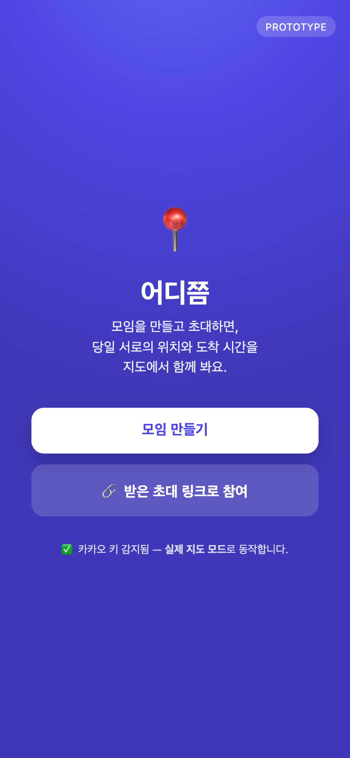
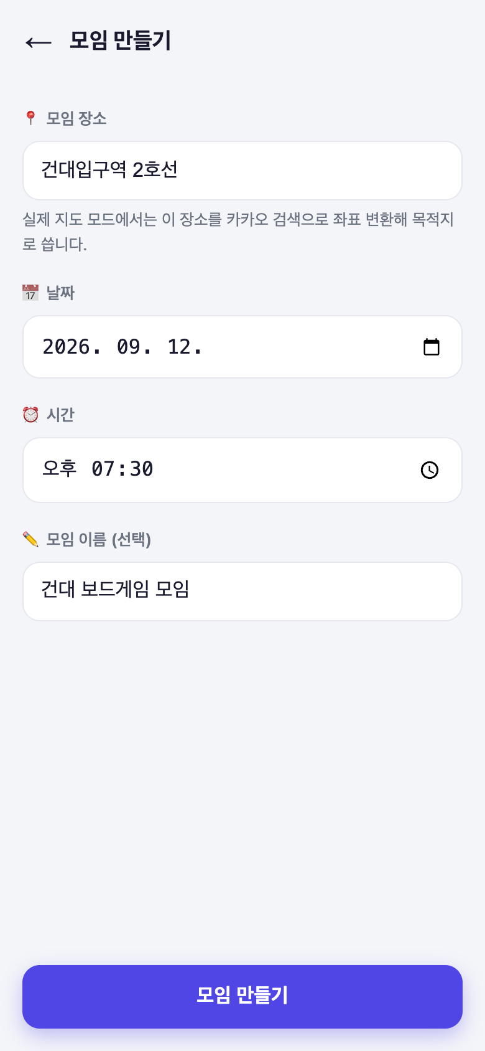
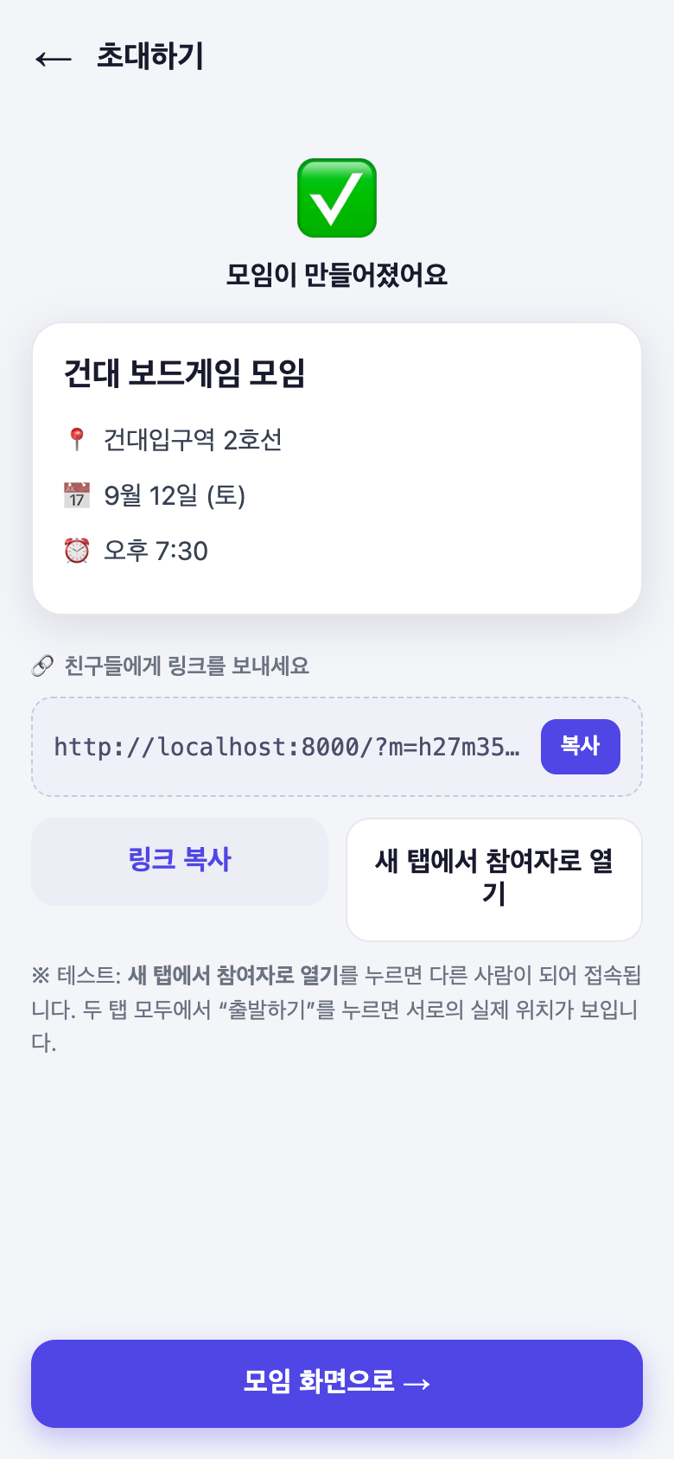
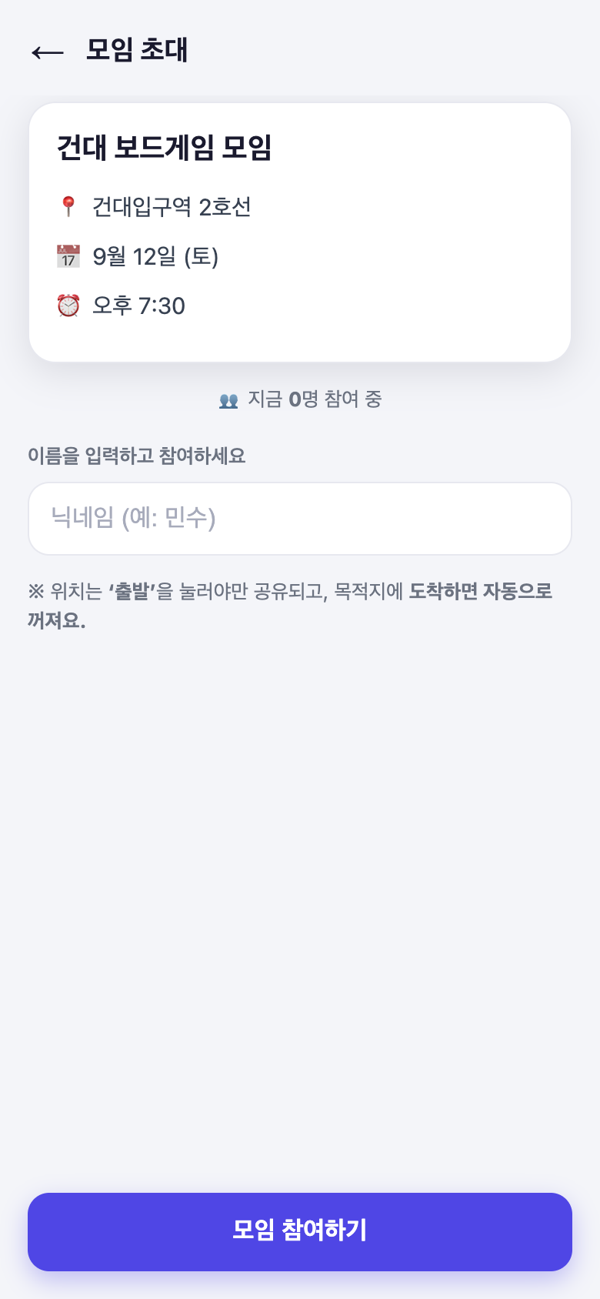
06 · 화면 구성
화면은 네 단계로만 구성된다
1
2
3
4
홈
모임 생성
초대
닉네임 입력
만들기
조건 입력
공유
참여
참여자는 2·3번 화면을 보지 않는다 — 링크를 열면 4번부터 시작한다

Slide 10
06 · 화면 구성
핵심 화면 — 당일 지도
1
모임 정보
장소와 시간을 항상 상단에 고정
2
지도
목적지와 참여자 위치를 함께 표시
3
출발 버튼
공유를 시작·중단하는 단일 조작
4
참여자 목록
‘오는 중’과 ‘도착’을 분리해 표시
한 화면에서 판단이 끝나야 한다 — 화면 이동을 요구하지 않는다

Slide 11
07 · 정책
위치 공유 원칙
무엇을, 언제까지, 누구에게 보여주는가
켜는 시점
끄는 시점
✓
‘출발’을 누른 뒤에만 위치가 공유된다.
모임에 참여만 해도 위치는 보이지 않는다
도착 반경에 들어오면 해당 참여자의
공유가 자동으로 종료된다
세션 만료
열람 범위
모임 시각 이후 일정 시간이 지나면
전체 공유가 자동 중단된다
같은 모임 참여자에게만 보인다.
모임 목적 외로 사용하지 않는다
“상시 공유가 아니다”는 것이 이 서비스의 전제이자 사용자 수용의 조건이다

Slide 12
08 · 제공 채널
채널별 역할
같은 기능을 세 채널에 복제하지 않는다
✓
모바일 웹
PASS 인앱
자체 앱
초대받은 사람의 진입로
본인확인이 필요한 모임
이동 중 지속 공유
참석자는 통신사가 섞여 있다.
누구나 링크로 들어올 경로가 필요
주최자 경로로 한정한다.
초대받는 쪽을 유도하면 강점이 사라진다
웹은 백그라운드 추적이 불가하다.
운전자 시나리오는 네이티브가 필요
웹은 진입, PASS는 신뢰, 자체 앱은 지속 — 겹치지 않는다

Slide 13
09 · 기존 서비스와의 차이
왜 기존 서비스로는 안 되는가
항목
카카오맵 친구위치
어디쯤
출발 시점
공유를 켜면 그 순간부터 노출
‘출발’을 눌러야 공유가 시작된다
이동수단
구분 없음 — 실시간 속도만 표시
자가용·대중교통·도보를 선택한다
동승 인원
각자 켜야 몇 명이 오는지 알 수 있다
대표 1명이 동승자를 함께 등록한다
경유지
만날 장소 1곳만 설정
다중 경유지 + 참여자별 경유 상태
내비 병행
같은 앱이라 길안내가 끊긴다
내비를 유지한 채 확인할 수 있다
카카오는 “친구가 지금 어디 있는지”를 다룬다. 어디쯤은 “우리가 어떻게 모이는지”를 다룬다

Slide 14
09 · 기존 서비스와의 차이
운전자는 둘 중 하나를 포기해야 한다
카카오맵과 카카오내비가 한 앱이기 때문에 생기는 제약
✕
내비 실행
친구 위치 확인
길안내 중단
목적지 재설정
목적지를 설정하고 출발
누가 어디쯤인지 보려고 이동
안내가 끊기고 경로가 사라진다
운전 중에 다시 입력해야 한다
우회하려면 티맵·네이버지도로 내비를 갈아타야 한다
어디쯤은 내비와 별개 채널 — 안내를 끄지 않는다
1차 타깃이 자가용 이동이라면, 이 제약을 피하는 것이 설계의 출발점이다

Slide 15
10 · 범위
무엇을 먼저, 무엇을 나중에, 무엇을 하지 않는가
1차 범위
이후 확장
하지 않는 것
모임 생성 (목적지·일시·이동수단)
다중 경유지 · 참여자별 경유 상태
상시 위치 공유
링크 참여 (닉네임)
PASS 본인확인 참여
채팅
동승자 대표 등록
자체 앱 백그라운드 공유
정산
출발 · 실시간 위치 · 도착 예정 시간
주최자용 현황 화면
장소 추천
도착 자동 종료 · 세션 만료
1차 범위는 “먼저 온 사람이 판단할 수 있게 한다”는 목적에 필요한 것만 담는다

Slide 16
11 · 성공 지표
무엇으로 성공을 판단하는가
핵심
핵심
핵심
초대→참여 전환율
출발 실행률
도착 예정 시간 오차
링크를 받은 사람 중 참여한 비율
참여자 중 ‘출발’을 누른 비율
예상 도착 시간과 실제 도착 시간의 차이
✓
공유 유지율
모임당 참여 인원
재사용률
출발부터 도착까지 끊기지 않은 비율
동승 등록을 포함한 평균 인원
2회 이상 모임을 만든 사용자 비율
초기에는 ‘출발 실행률’과 ‘도착 예정 시간 오차’가 가장 중요하다
위치를 켜지 않으면 서비스가 성립하지 않고, 남은 시간이 틀리면 다시 쓰지 않는다

